Slide 1

ДИСТАНЦИОННАЯ СИСТЕМА УПРАВЛЕНИЯ КЛИМАТОМ ДОМА
Министерство образования Республики Беларусь
Учреждение образования
БелорусскиЙ государственный университет
информатики и радиоэлектроники
Кафедра электронных вычислительных средств
Исполнитель: Соколов С. А.
Руководитель: Смирнова Н. А.

Slide 2
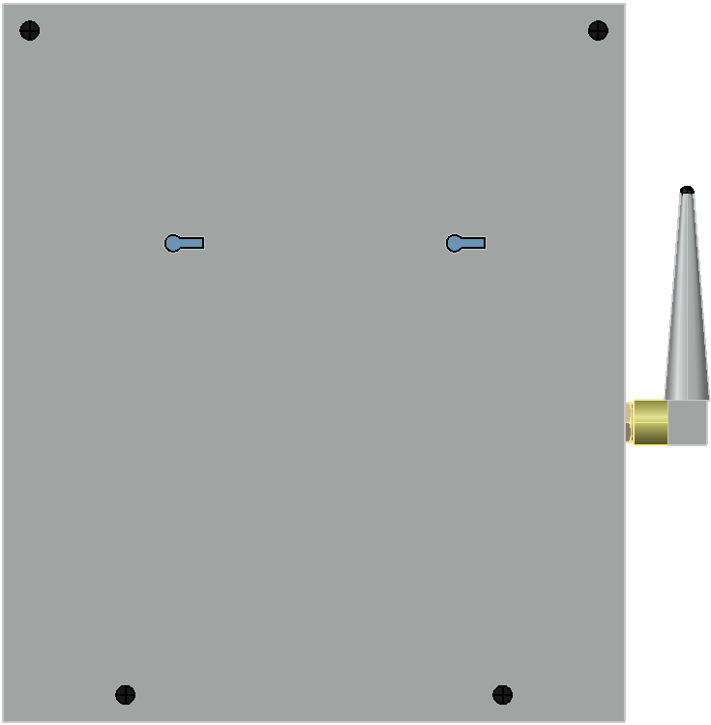
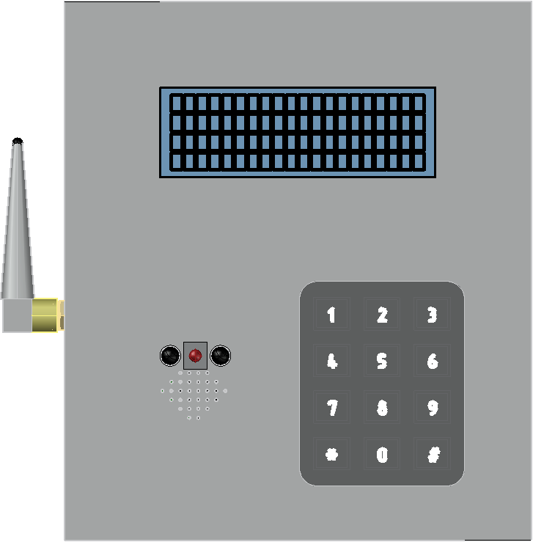
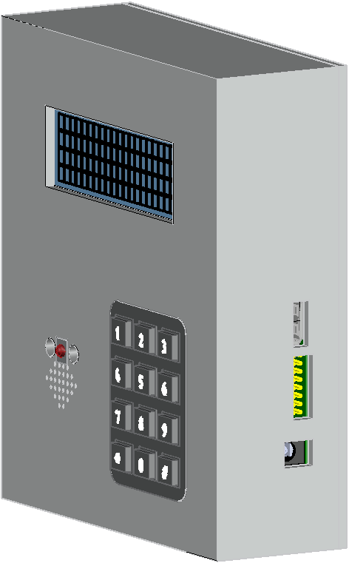
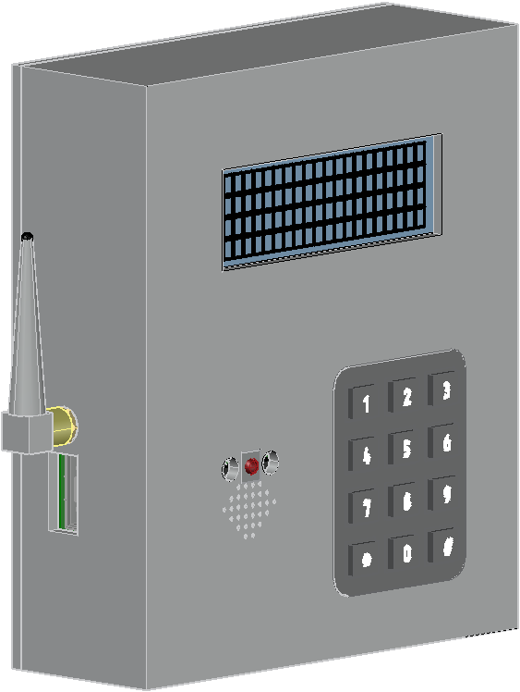
БЛОК УПРАВЛЕНИЯ СИСТЕМОЙ

Slide 3
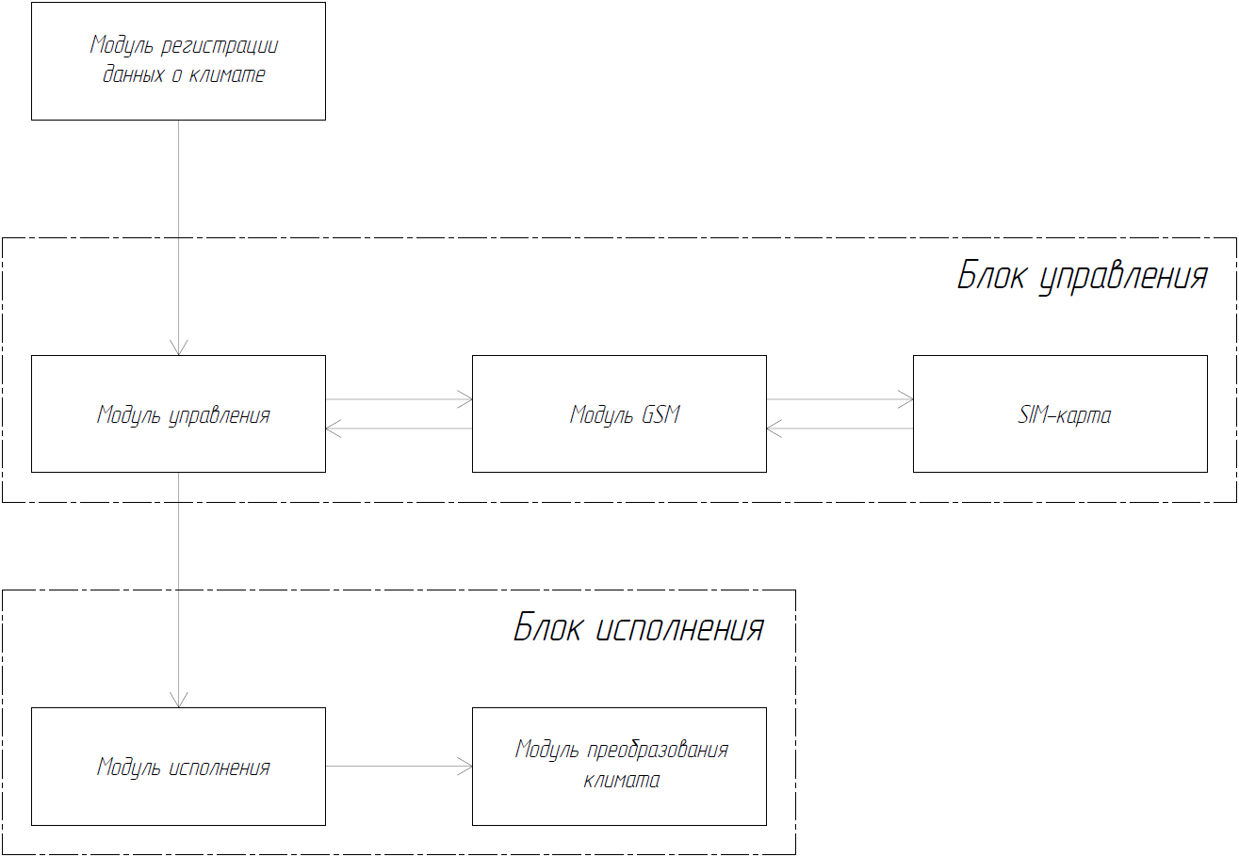
СХЕМА ЭЛЕКТРИЧЕСКАЯ СТРУКТУРНАЯ

Slide 4
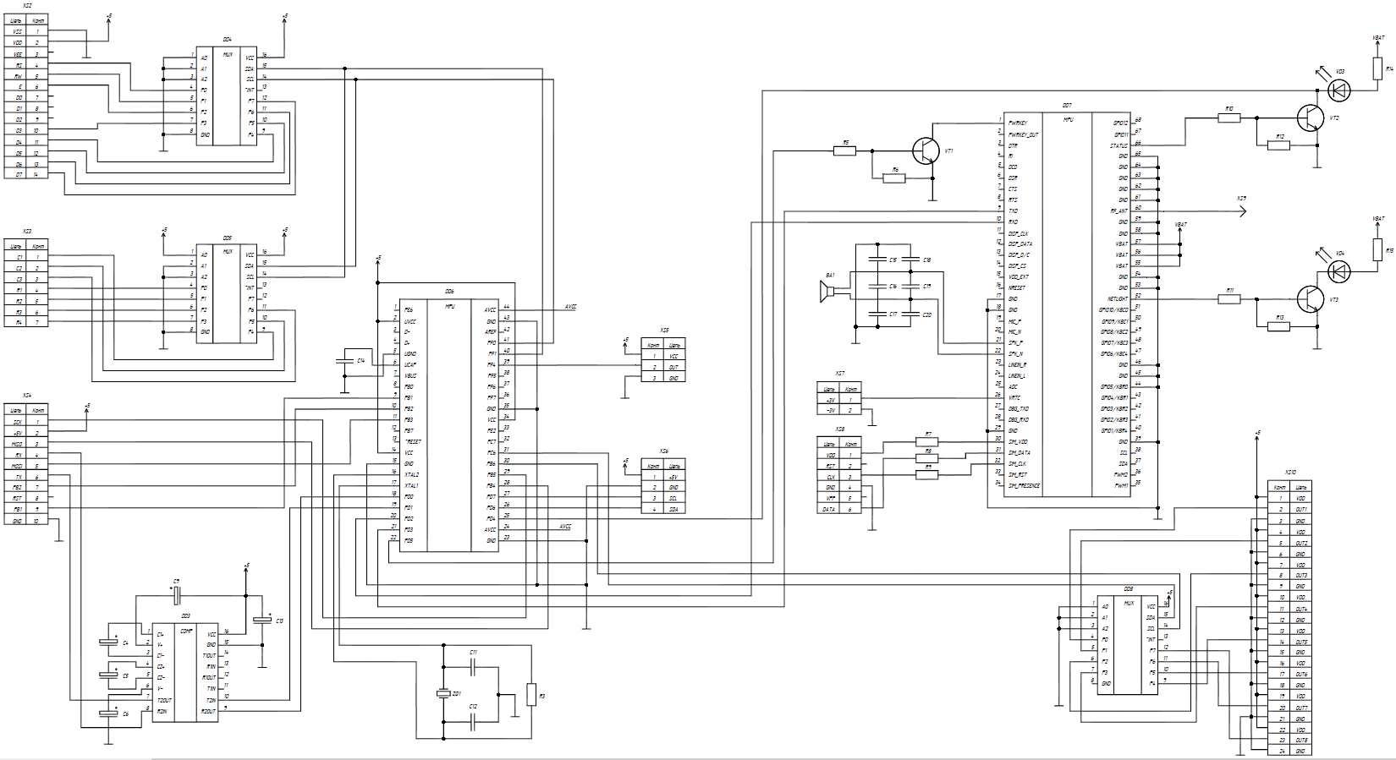
МОДУЛЬ УПРАВЛЕНИЯ - схема электрическая принципиальная

Slide 5
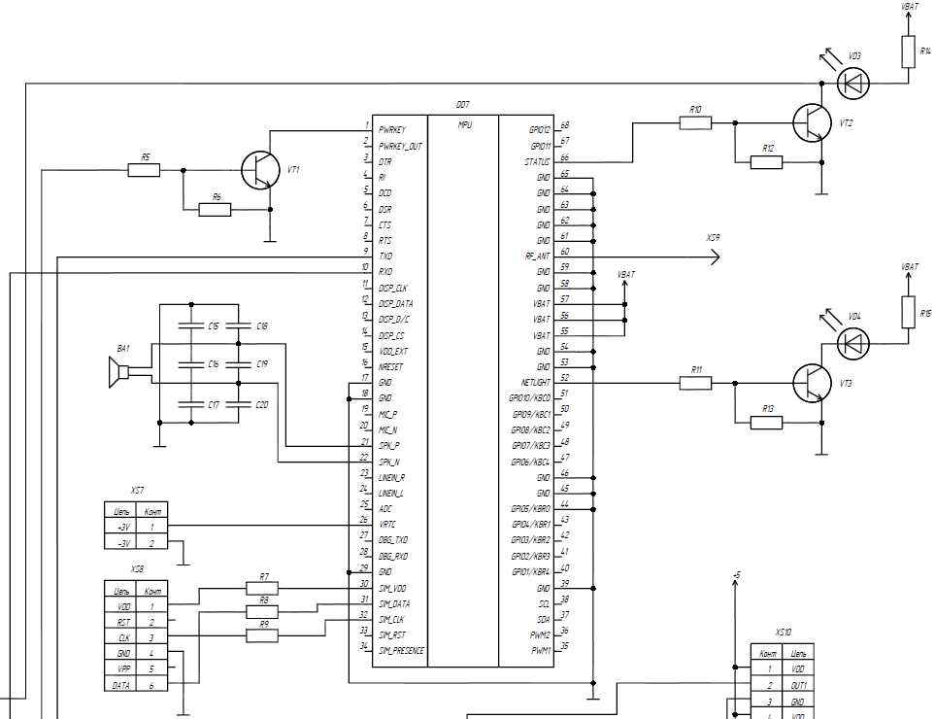
МОДУЛЬ GSM – схема электрическая принципиальная

Slide 6
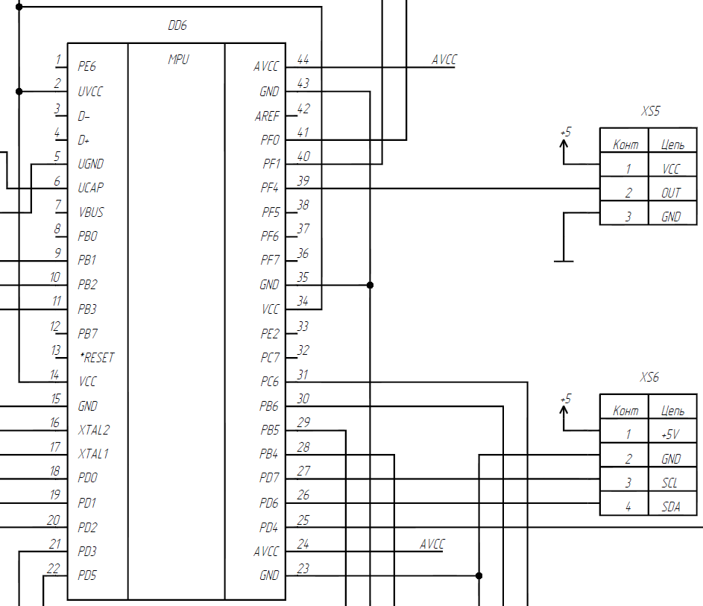
БЛОК ИСПОЛНЕНИЯ – схема электрическая принципиальная

Slide 7
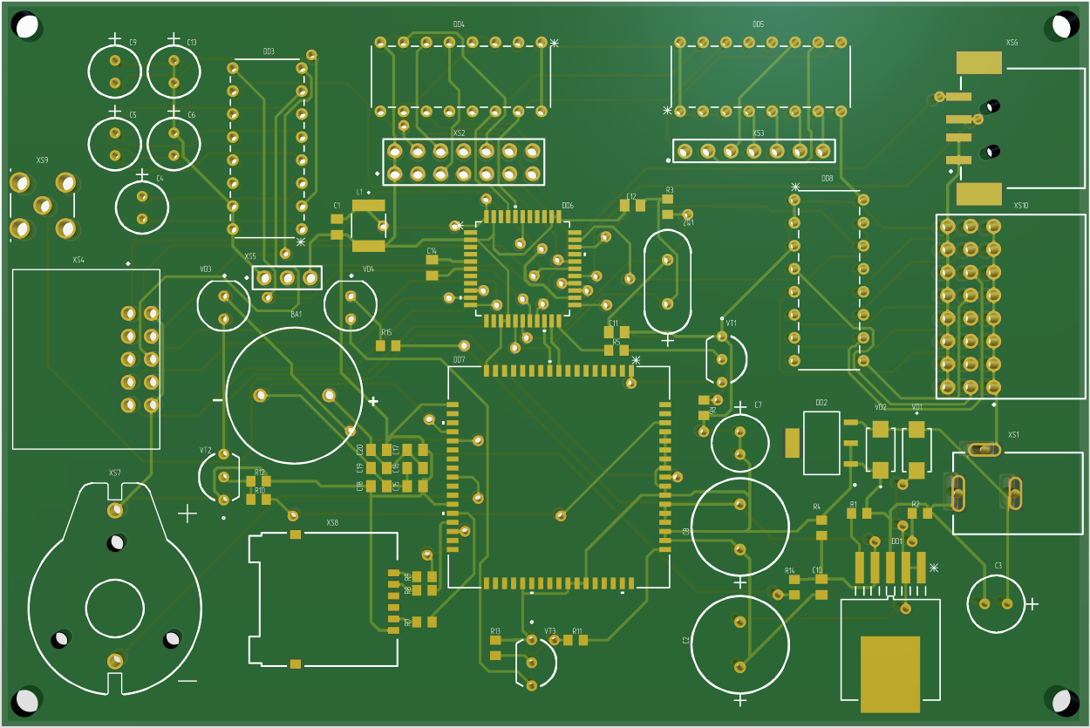
ПЛАТА ПЕЧАТНАЯ – сторона установки элементов
САПР Altium Designer 2021
Стеклотекстолит СФ-2-32Г-1,5
Двухсторонняя

Slide 8
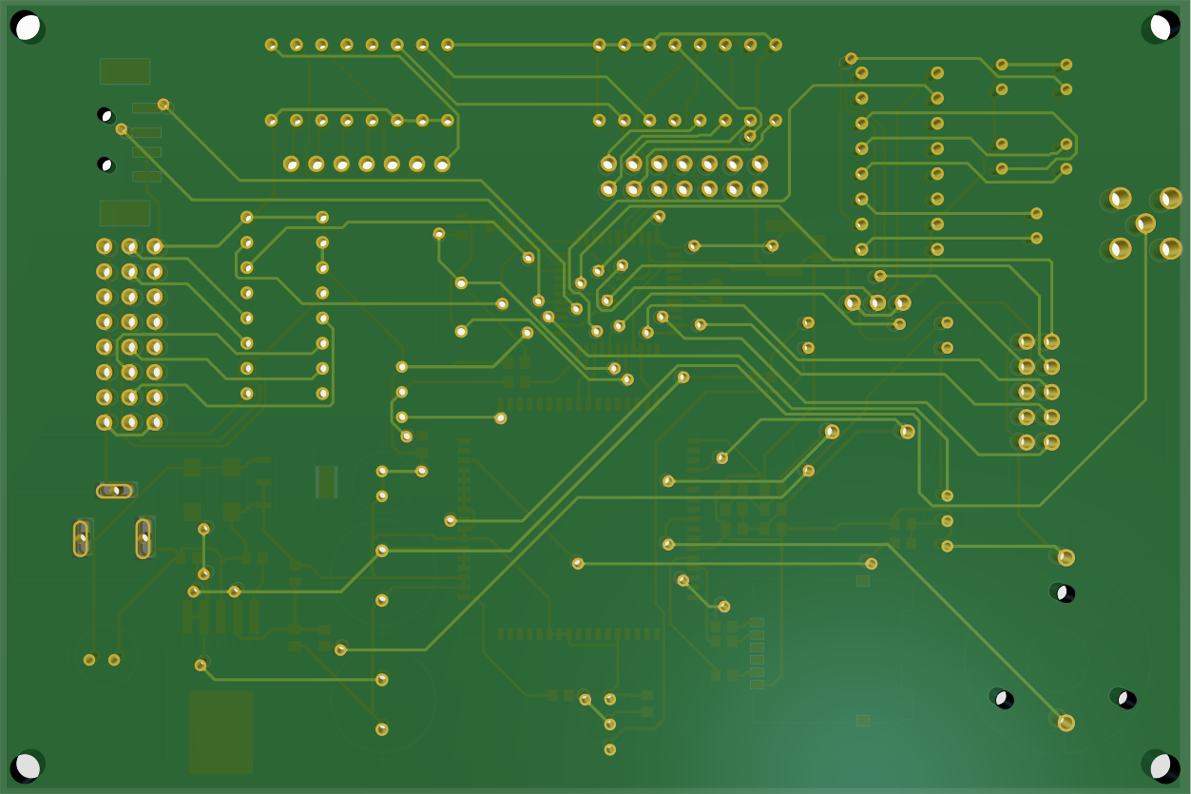
ПЛАТА ПЕЧАТНАЯ – сторона пайки
Класс точности – 3
Паяльная маска – SFR-300
Финишное покрытие – иммерсионное олово

Slide 9
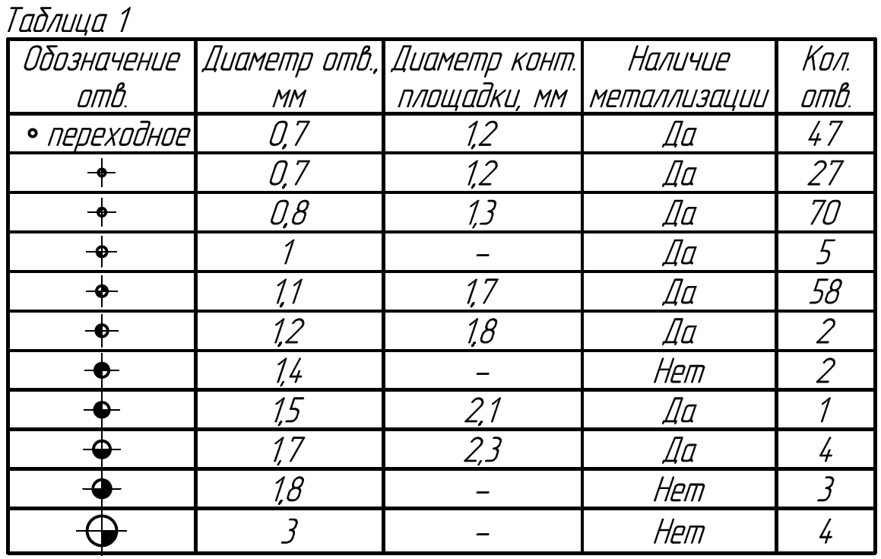
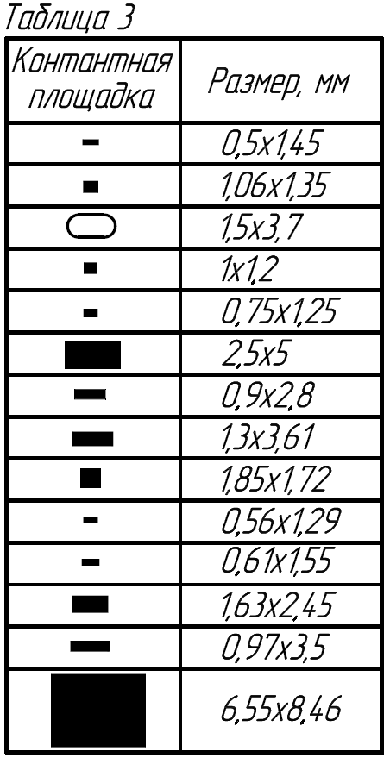
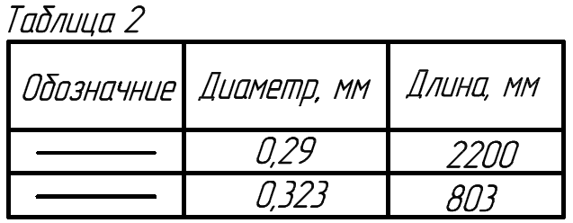
Элементы проводящего рисунка платы

Slide 10
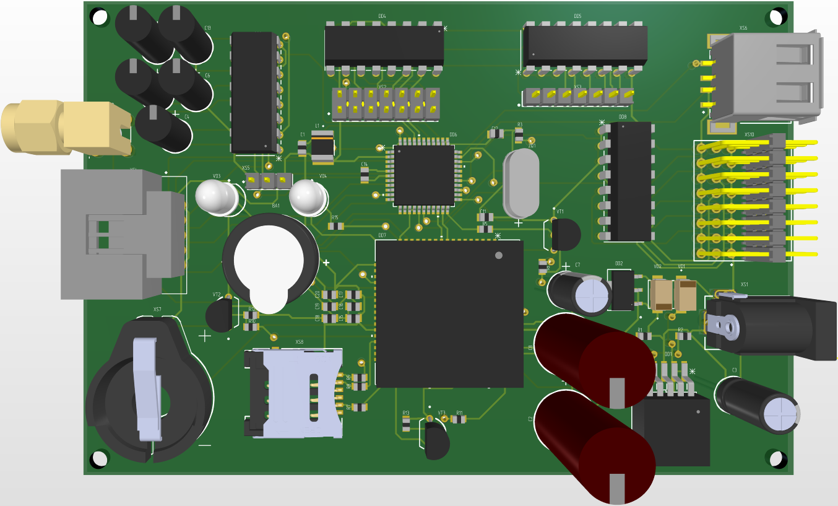
ПЛАТА с установленными ЭВС
Паяльная паста – Mechanic XP-50
Защитный лак – PLASTIK 71
Монтаж односторонний

Slide 11
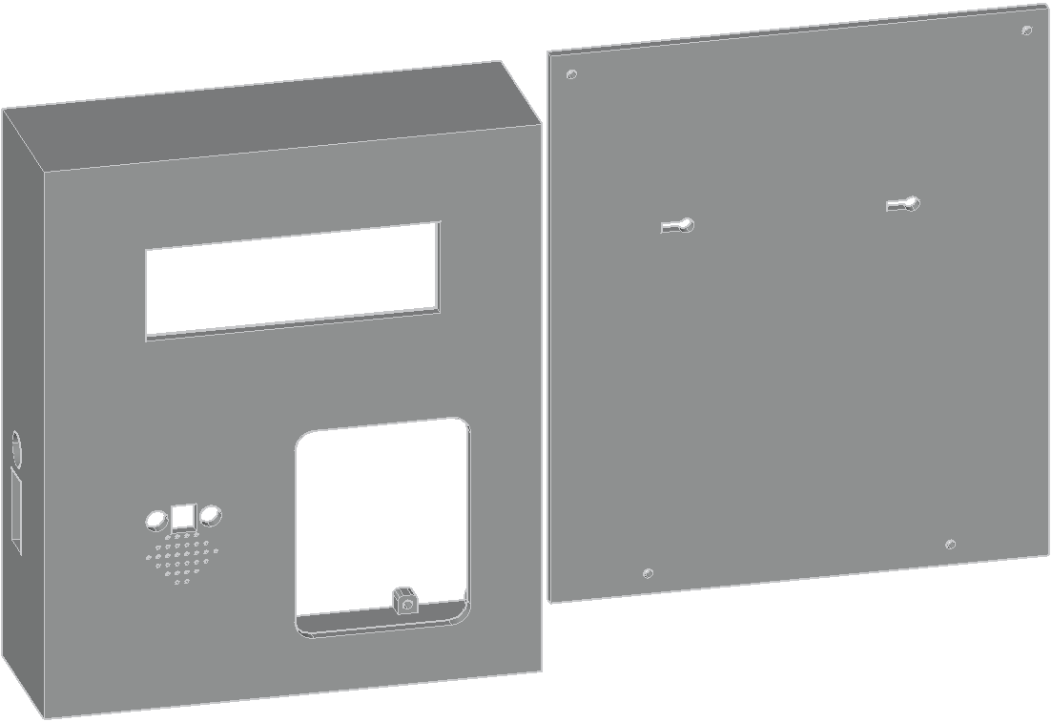
ДЕТАЛИ КОРПУСА

Slide 12

КОМПОНОВОЧНЫЕ РАСЧЁТЫ
ГАБАРИТНЫЕ РАЗМЕРЫ ПЕЧАТНОЙ ПЛАТЫ БЛОКА УПРАВЛЕНИЯ
Размеры платы – 120 x 80 x 1,5 мм
СУММАРНЫЙ УСТАНОВОЧНЫЙ ОБЪЁМ ЭВС:
Габаритные размеры корпуса – 144 х 124 х 40 мм
Объём корпуса – 164 259 мм³
Масса блока управления – 295 г
$$V_{уст}=\sum_{i=1}^{n}{\left(V_{i}∙n\right)}=29252,651 {мм}^{3}$$

Slide 13
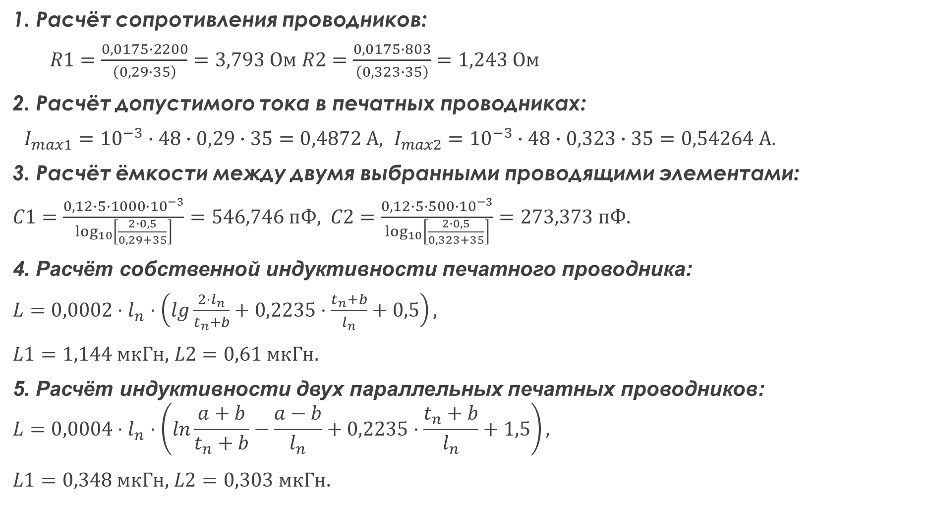
РАСЧЁТ ЭЛЕКТРОМАГНИТНОЙ СОВМЕСТИМОСТИ
1. Расчёт сопротивления проводников:
$R1=\frac{0,0175∙2200}{\left(0,29∙35\right)}=3,793 Ом R2=\frac{0,0175∙803}{\left(0,323∙35\right)}=1,243 Ом$
2. Расчёт допустимого тока в печатных проводниках:
$I_{max1}={10}^{−3}∙48∙0,29∙35=0,4872 А, I_{max2}={10}^{−3}∙48∙0,323∙35=0,54264 А.$
3. Расчёт ёмкости между двумя выбранными проводящими элементами:
$C1=\frac{0,12∙5∙1000∙10^{−3}}{\log_{10}\left[\frac{2∙0,5}{0,29+35}\right]}=546,746 пФ,$ $C2=\frac{0,12∙5∙500∙10^{−3}}{\log_{10}\left[\frac{2∙0,5}{0,323+35}\right]}=273,373 пФ.$
4. Расчёт собственной индуктивности печатного проводника:
$L=0,0002⋅l_{n}⋅\left(\lg{\frac{2⋅l_{n}}{t_{n}+b}}+0,2235⋅\frac{t_{n}+b}{l_{n}}+0,5\right),$
$L1=1,144 мкГн,$ $L2=0,61 мкГн.$
5. Расчёт индуктивности двух параллельных печатных проводников:
$$L=0,0004⋅l_{n}⋅\left(\ln{\frac{a+b}{t_{n}+b}}−\frac{a−b}{l_{n}}+0,2235⋅\frac{t_{n}+b}{l_{n}}+1,5\right),$$
$L1=0,348 мкГн,$ $L2=0,303 мкГн.$

Slide 14
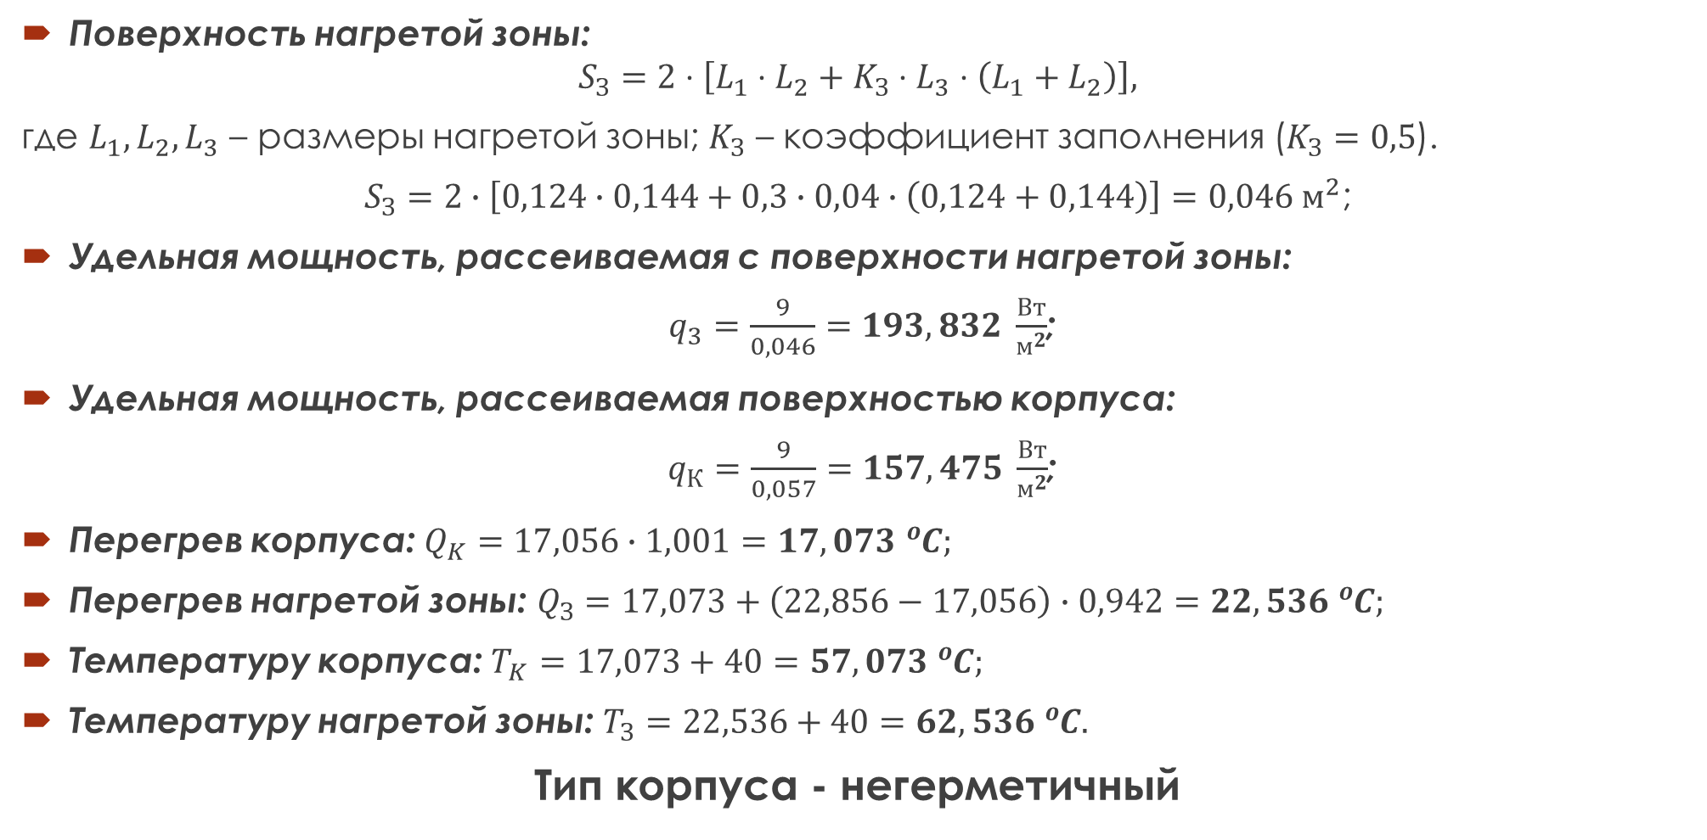
РАСЧЁТ ТЕПЛОВОГО РЕЖИМА УСТРОЙСТВА
Поверхность нагретой зоны:
$$S_{З}=2⋅\left[L_{1}⋅L_{2}+K_{З}⋅L_{3}⋅\left(L_{1}+L_{2}\right)\right],$$
где $L_{1},L_{2},L_{3}$ – размеры нагретой зоны; $K_{З}$ – коэффициент заполнения ($K_{З}=0,5$).
$S_{З}=2∙\left[0,124∙0,144+0,3∙0,04∙\left(0,124+0,144\right)\right]=0,046 м^{2}$;
Удельная мощность, рассеиваемая с поверхности нагретой зоны:
$q_{3}=\frac{9}{0,046}=193,832 \frac{Вт}{м^{2}}$;
Удельная мощность, рассеиваемая поверхностью корпуса:
$q_{К}=\frac{9}{0,057}=157,475 \frac{Вт}{м^{2}}$;
Перегрев корпуса: $Q_{K}=17,056∙1,001=17,073 {}_{ }^{o}C;$
Перегрев нагретой зоны: $Q_{З}=17,073+\left(22,856−17,056\right)∙0,942=22,536 {}_{ }^{o}C;$
Температуру корпуса: $T_{K}=17,073+40=57,073 {}_{ }^{o}C;$
Температуру нагретой зоны: $T_{З}=22,536+40=62,536 {}_{ }^{o}C.$
Тип корпуса - негерметичный

Slide 15
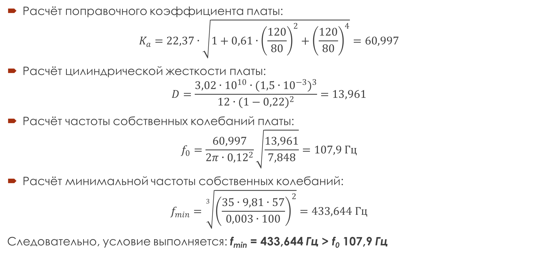
РАСЧЁТ МЕХАНИЧЕСНОЙ ПРОЧНОСТИ И СИСТЕМЫ ВИБРОУДАРНОЙ ЗАЩИТЫ
Расчёт поправочного коэффициента платы:
$$K_{a}=22,37∙\sqrt{1+0,61∙{\left(\frac{120}{80}\right)}^{2}+{\left(\frac{120}{80}\right)}^{4}}=60,997$$
Расчёт цилиндрической жесткости платы:
$$D=\frac{3,02∙{10}^{10}∙{(1,5∙{10}^{−3})}^{3}}{12∙{(1−0,22)}^{2}}=13,961$$
Расчёт частоты собственных колебаний платы:
$$f_{0}=\frac{60,997}{2π∙{0,12}^{2}}\sqrt{\frac{13,961}{7,848}}=107,9 Гц$$
Расчёт минимальной частоты собственных колебаний:
$$f_{min}=\sqrt[3]{{\left(\frac{35∙9,81∙57}{0,003∙100}\right)}^{2}}=433,644 Гц$$
Следовательно, условие выполняется: f_{min} = 433,644 Гц > f₀ 107,9 Гц

Slide 16
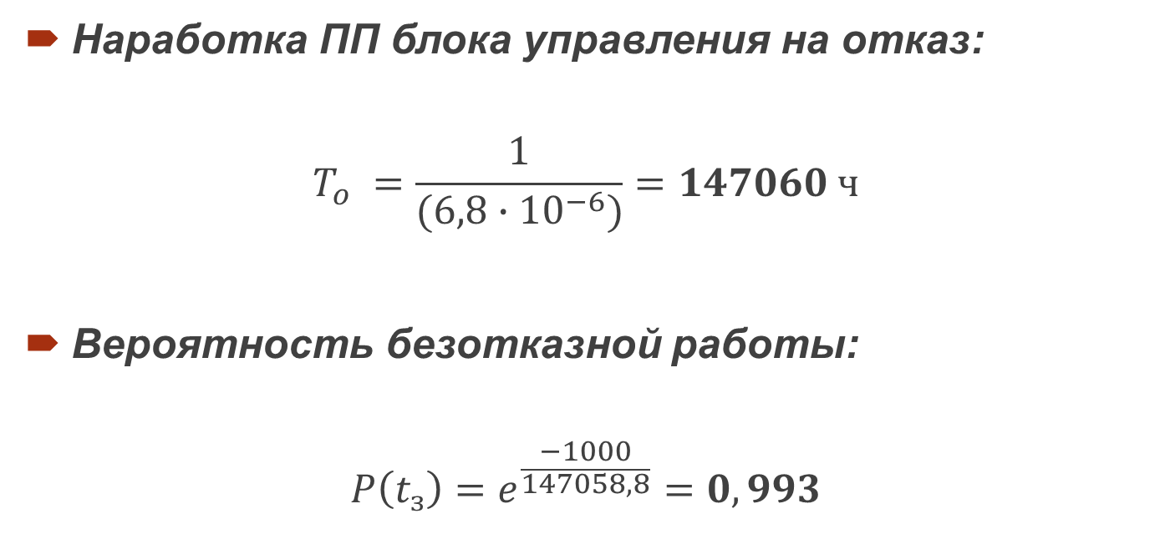
ОЦЕНКА НАДЁЖНОСТИ
Наработка ПП блока управления на отказ:
$$T_{o} =\frac{1}{(6,8∙{10}^{−6})}=147060 ч$$
Вероятность безотказной работы:
$$P\left(t_{з}\right)=e^{\frac{−1000}{147058,8}}=0,993$$

Slide 17
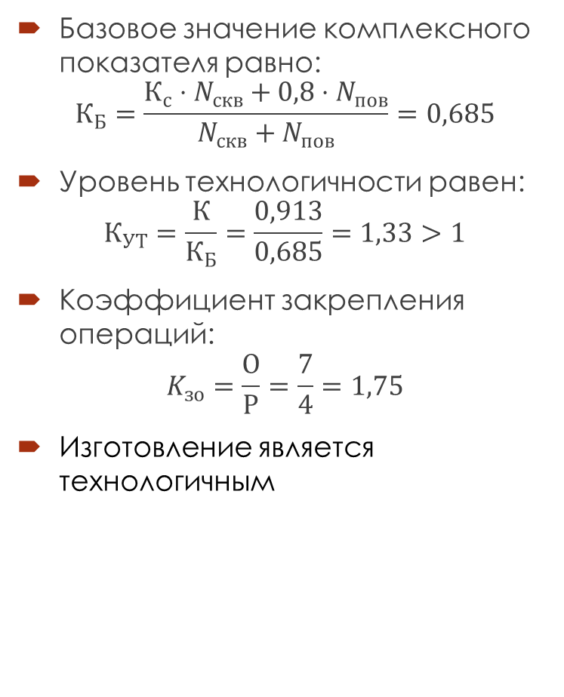
ОЦЕНКА ТЕХНОЛОГИЧНОСТИ
Порядковый номер (q) показателя | Показатели технологичности | Обозначение | Значение | Степень влияния, ϕ_{i}
1 | Коэффициент автоматизации пайки ЭРЭ | К_{АП} | 1 | 1
2 | Коэффициент автоматизации установки ЭРЭ | К_{АУ} | 1 | 1
3 | Коэффициент снижения трудоемкости сборки и монтажа | К_{ТСБ} | 0,83 | 0,8
4 | Коэффициент автоматизации операций контроля и настройки | К_{АКН} | 1 | 0,5
5 | Коэффициент повторяемости ЭРЭ | К_{повтЭРЭ} | 0,55 | 0,3
6 | Коэффициент применения типовых техпроцессов | К_{ТП} | 1 | 0,2
7 | Коэффициент сокращения применения деталей | К_{СПД} | 0,33 | 0,1
Базовое значение комплексного показателя равно:
$$К_{Б}=\frac{К_{с}⋅N_{скв}+0,8⋅N_{пов}}{N_{скв}+N_{пов}}=0,685$$
Уровень технологичности равен:
$$К_{УТ}=\frac{К}{К_{Б}}=\frac{0,913}{0,685}=1,33>1$$
Коэффициент закрепления операций:
$$K_{зо}=\frac{О}{Р}=\frac{7}{4}=1,75$$
Изготовление является технологичным

Slide 18
ТЕХНИКО-ЭКОНОМИЧЕСКОЕ ОБОСНОВАНИЕ ПРОЕКТА
Дана оценка экономической эффективности проектирования изделия.
Выполненные расчеты подтвердили экономическую целесообразность разработки системы и блока управления.
Это позволяет сделать вывод о том, что проектируемая система будет конкурента на рынке РБ.

Slide 19
Рассмотрены вопросы экологической безопасности и даны рекомендации по ремонтопригодности изделия.

Slide 20
СПАСИБО ЗА ВНИМАНИЕ!

